Slide 1
tadashi kawamata

Slide 2
Plasticien japonais nÉ en 1953
https://fr.wikipedia.org/wiki/Tadashi_Kawamata
http://www.frac-centre.fr/collection-art-architecture/rub/rubauteurs-58.html?authID=103

Slide 3
Quelques Maquettes préparatoires À des installations in situ
Carton
Bois (de cagettes entre autrse)
Polystyrène

Slide 4
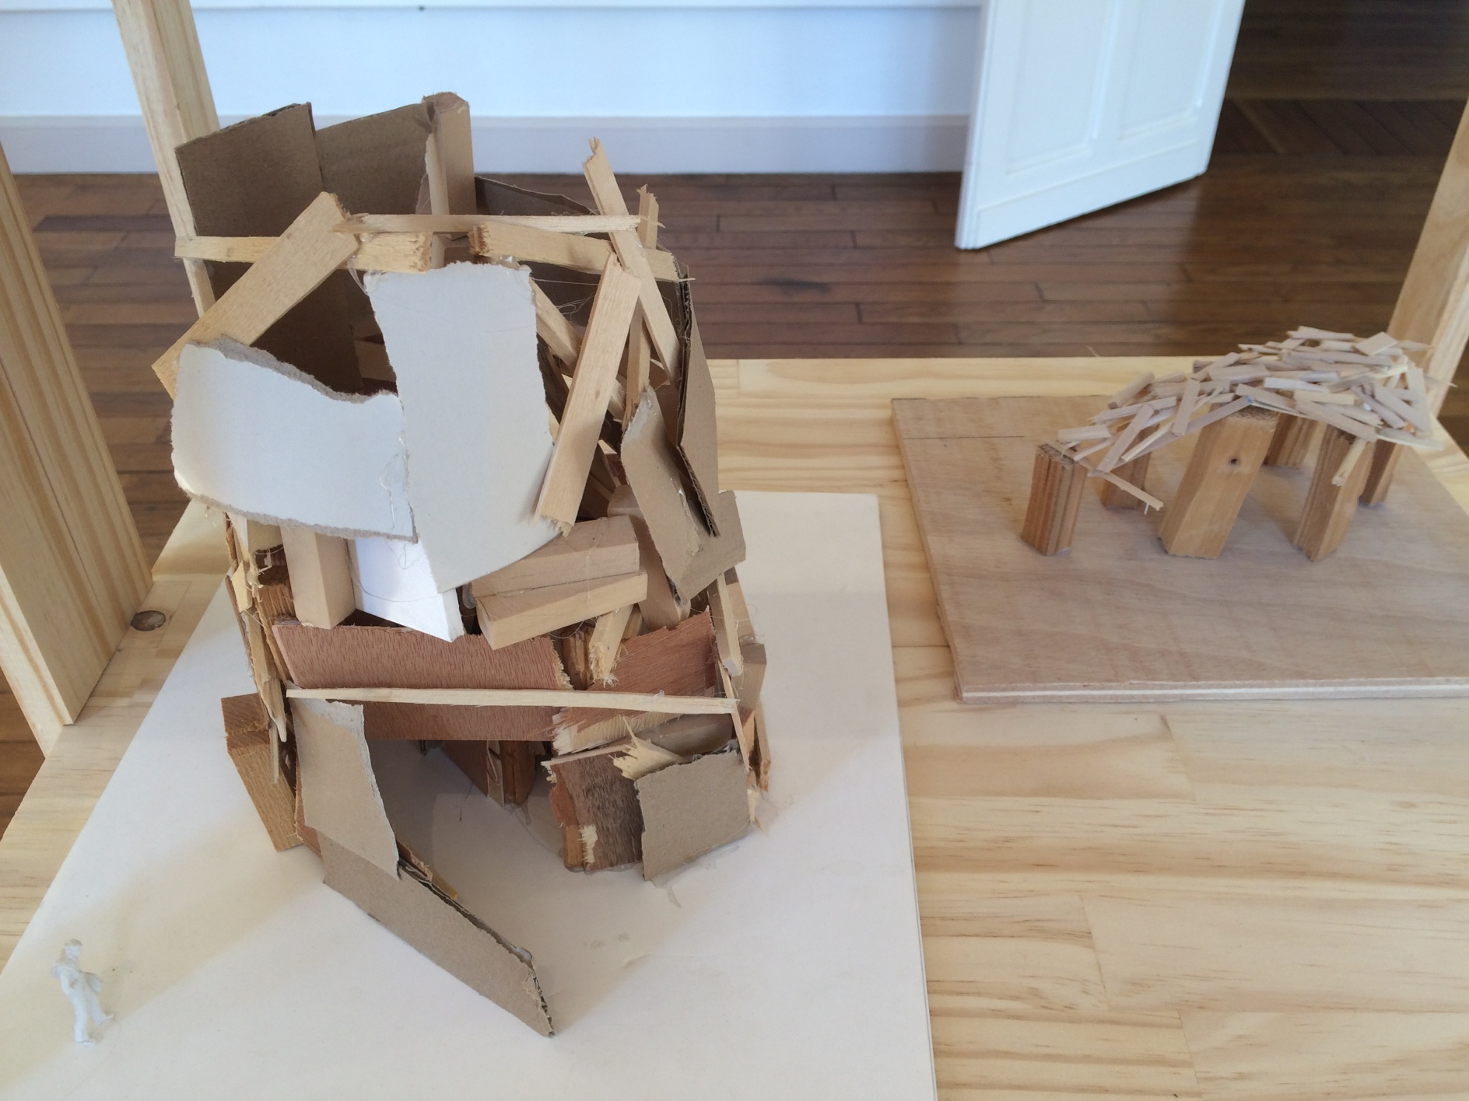

Slide 5
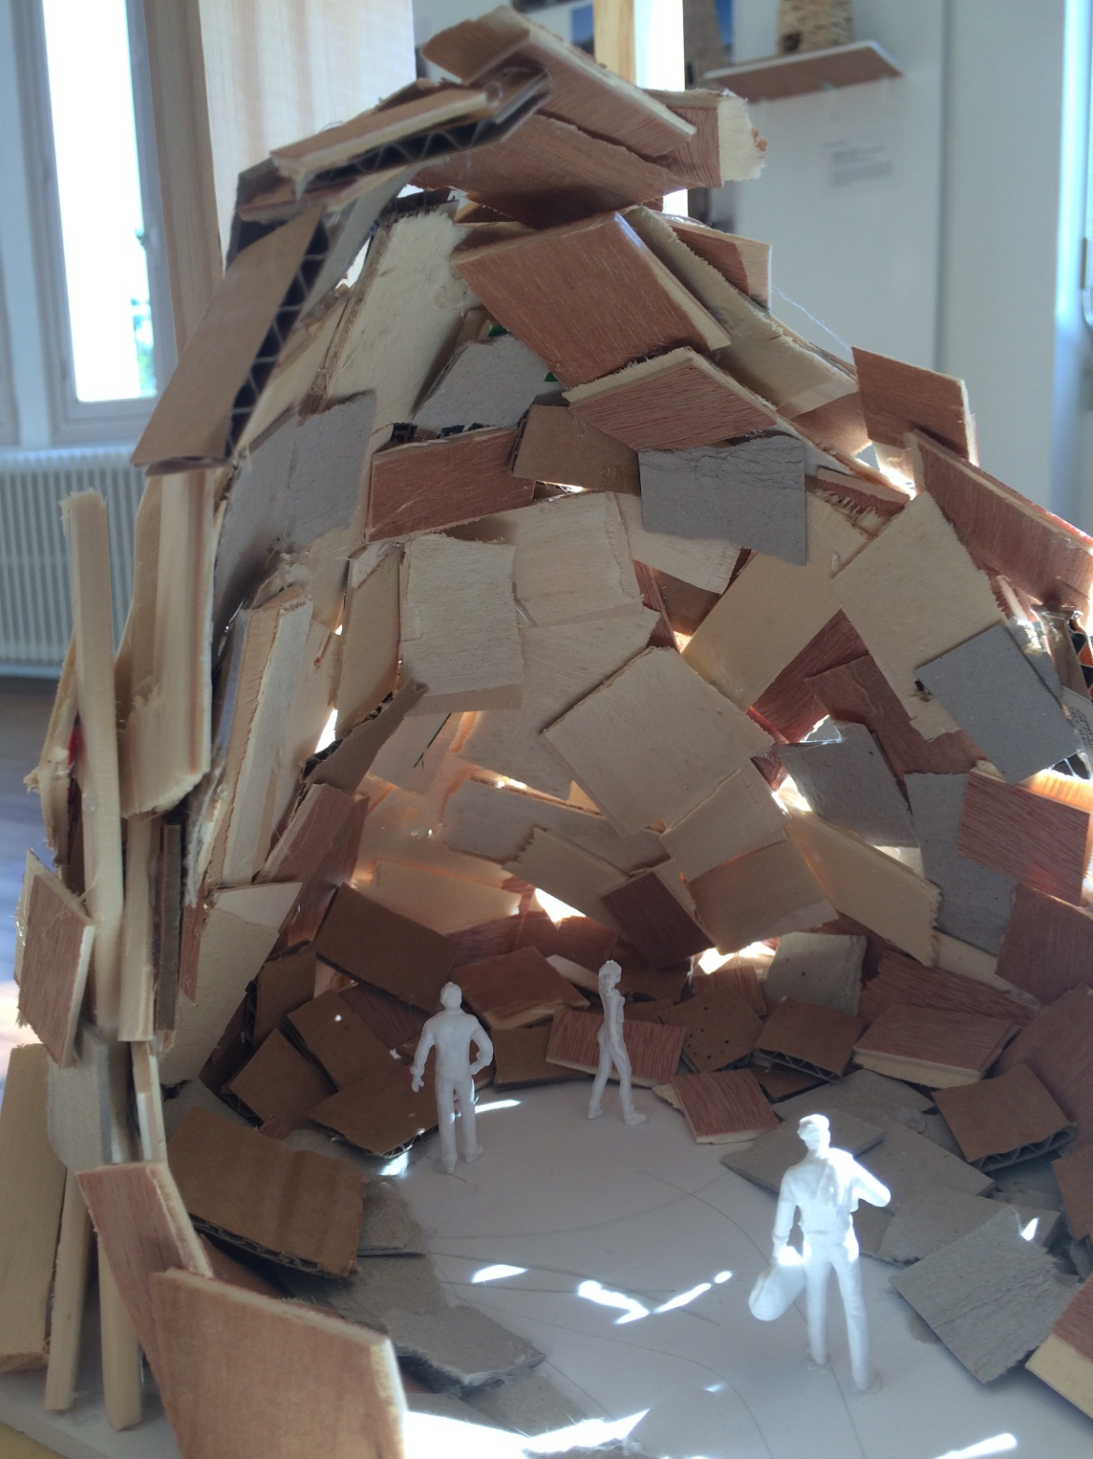
Vue de face

Slide 6
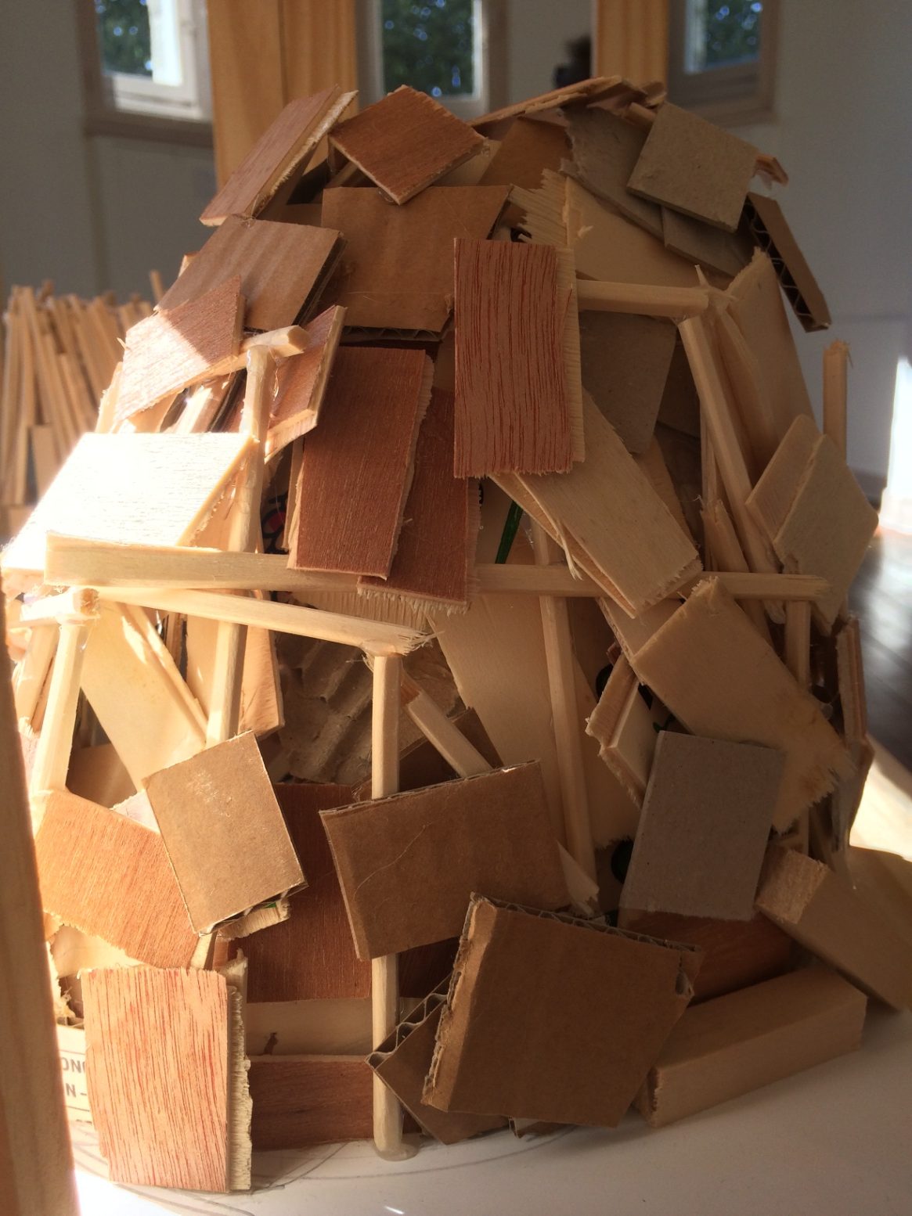
Vue arrière

Slide 7
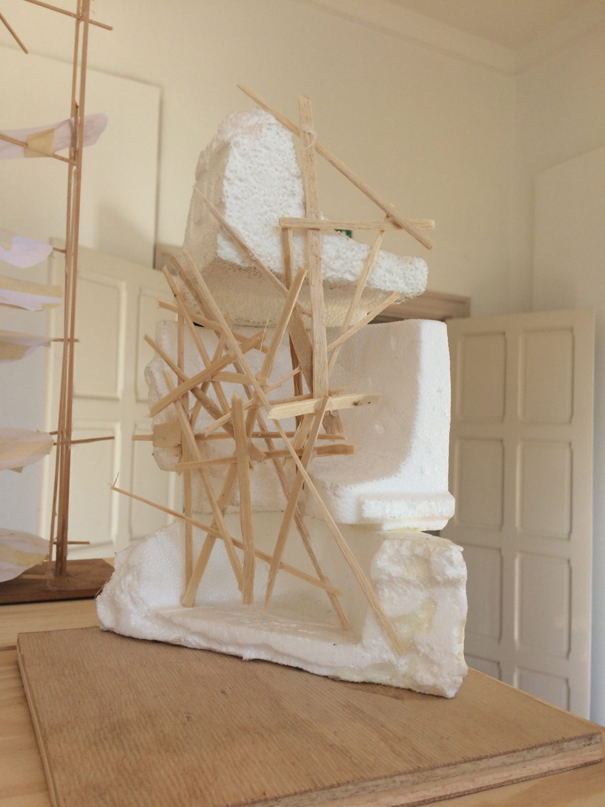
Vue de face

Slide 8
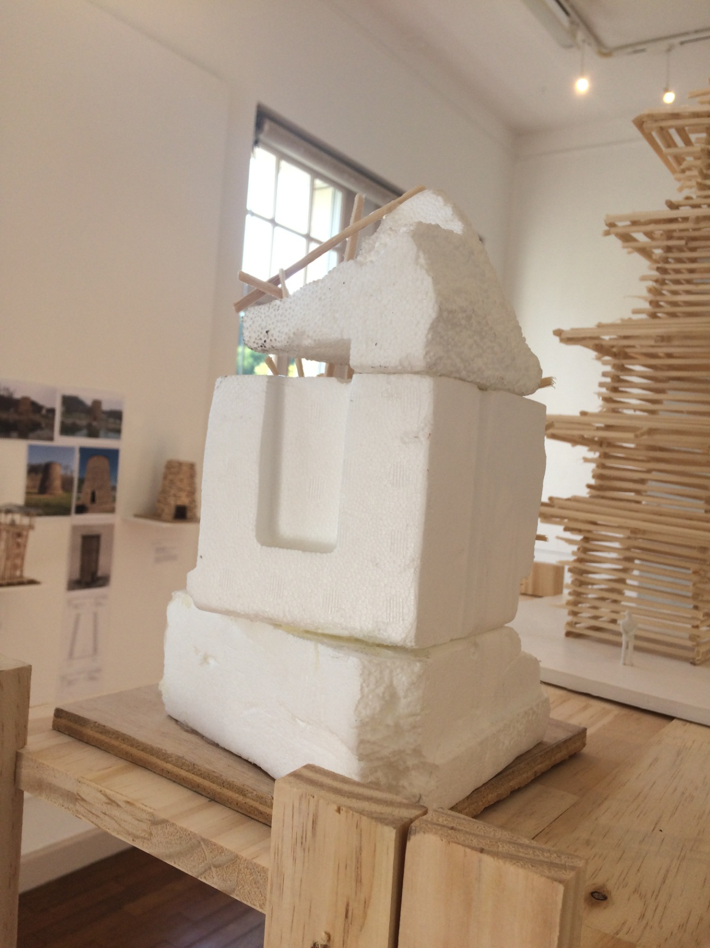
Vue arrière

Slide 9
